Slide 1
학번 : 2125341012
이름 : 박준성

Slide 2
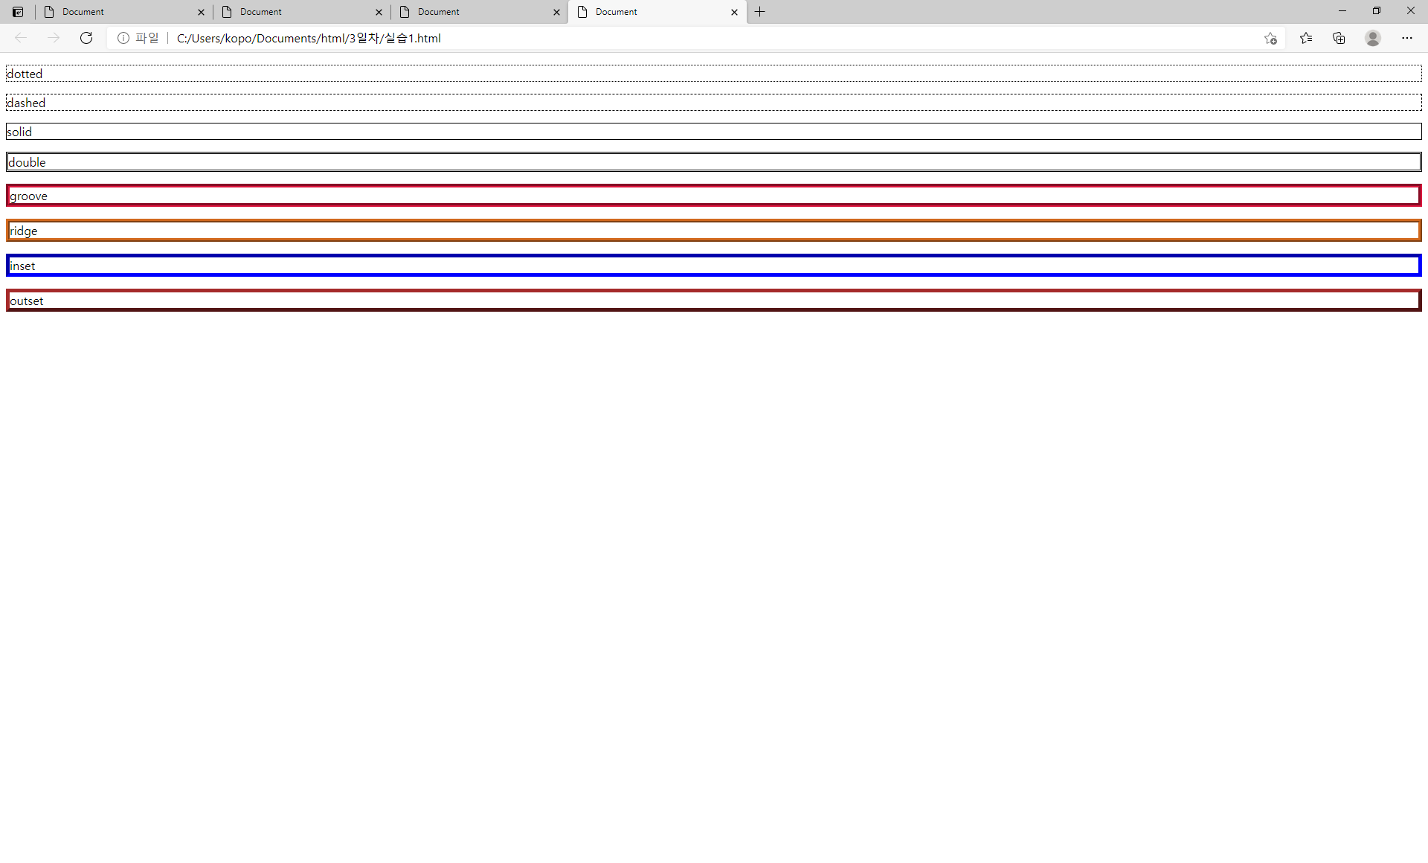
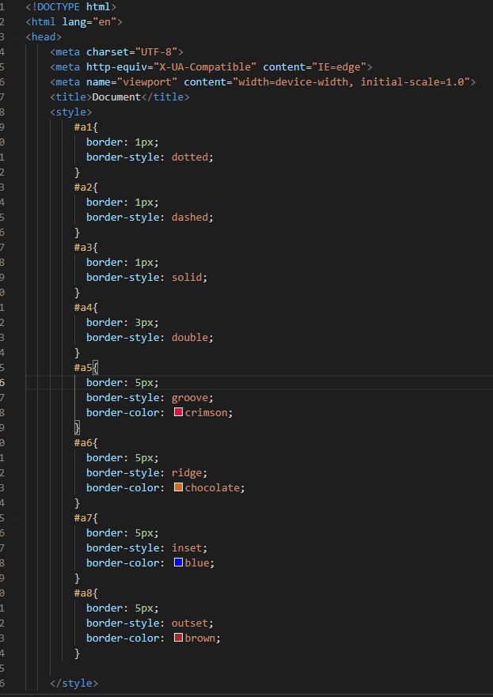
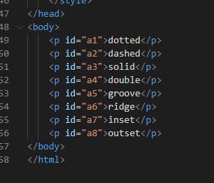
id를 설정하여 id에 해당하는 스타일 적용

Slide 3
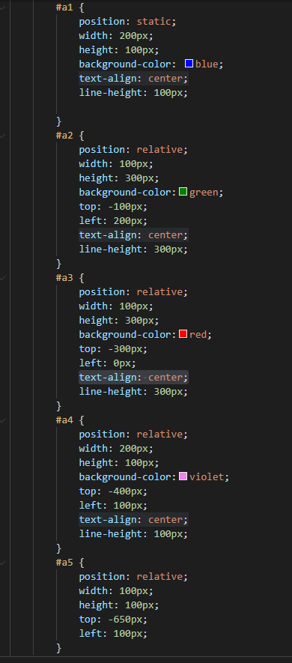
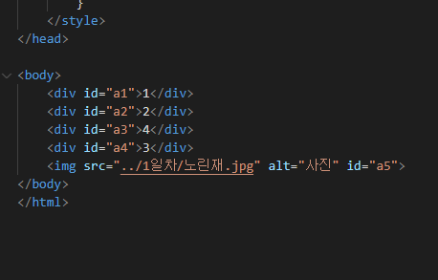
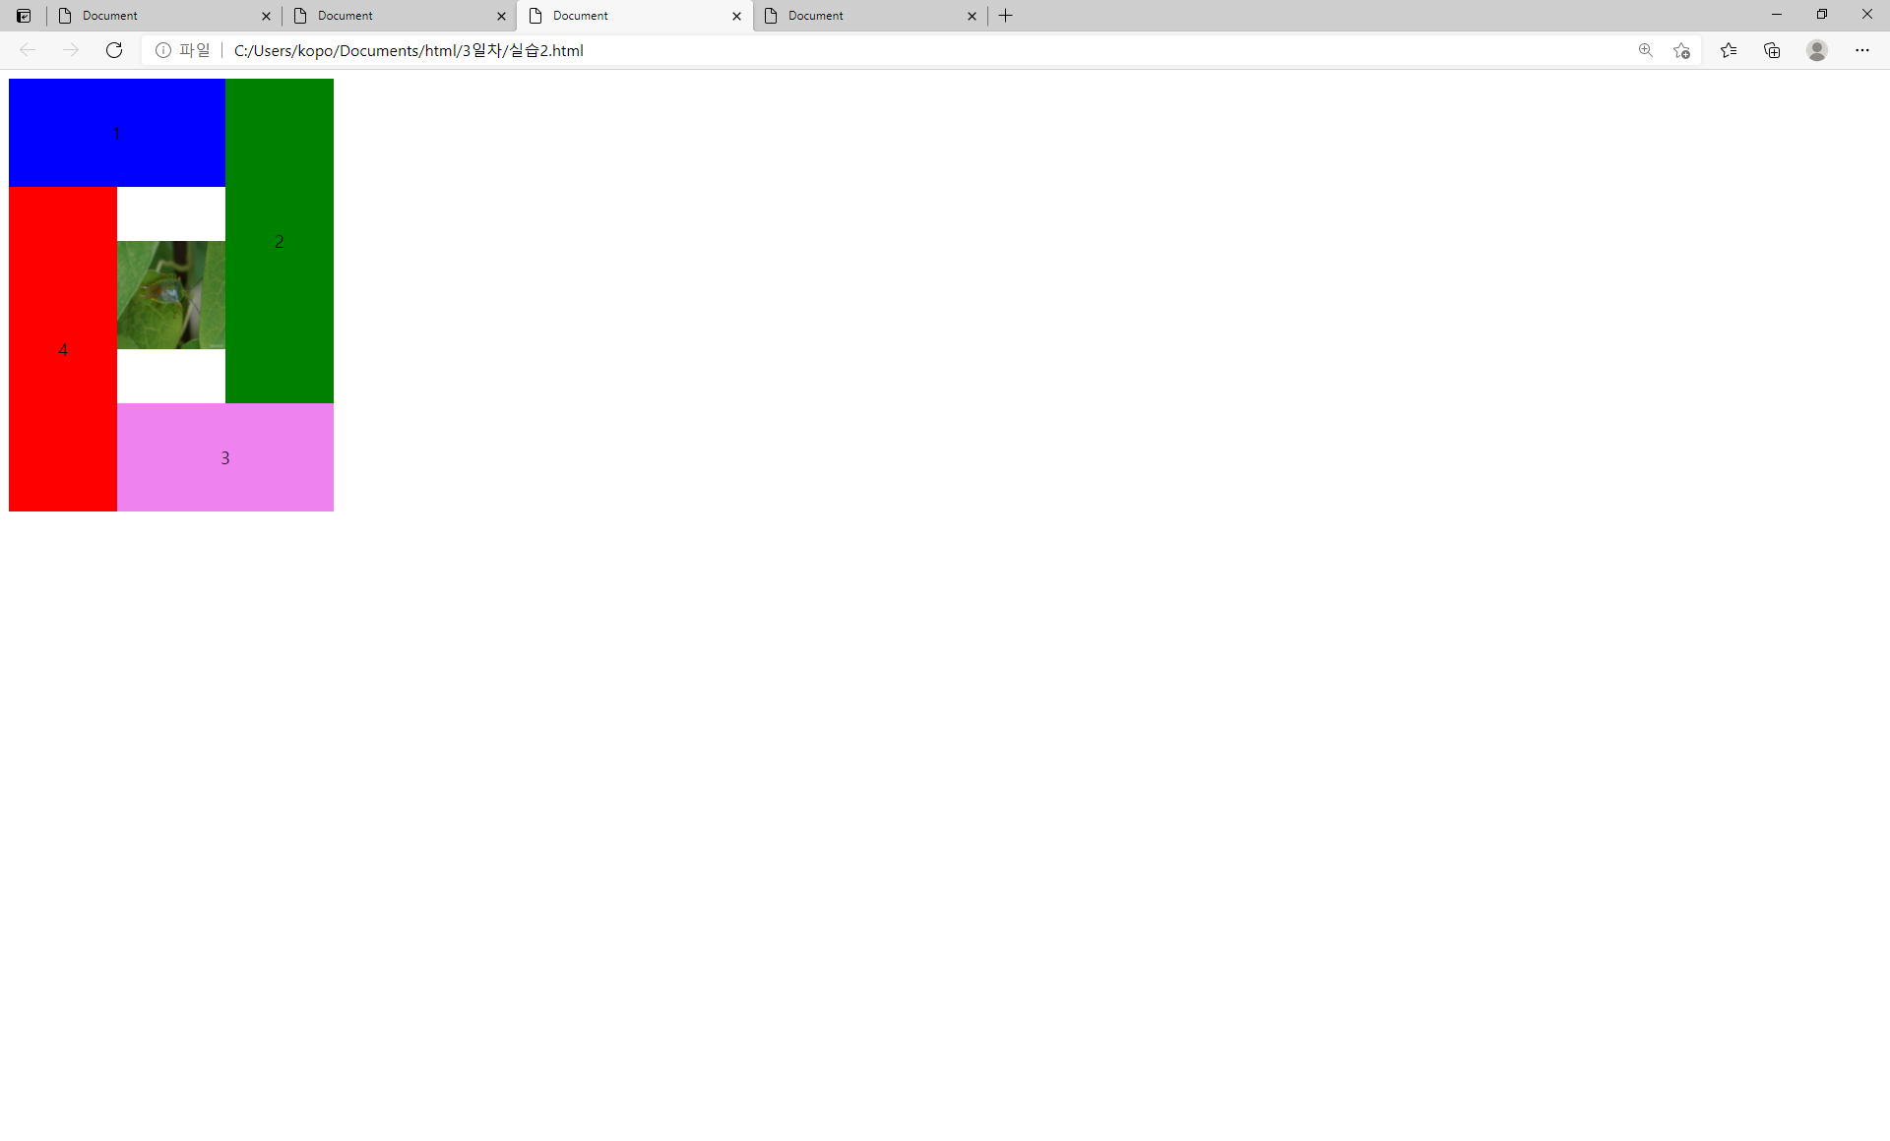
position relative 상대적인 위치를 지정한다.
static은 고정
line-height 은 글자를 중간에 하기 위한 명령어

Slide 4
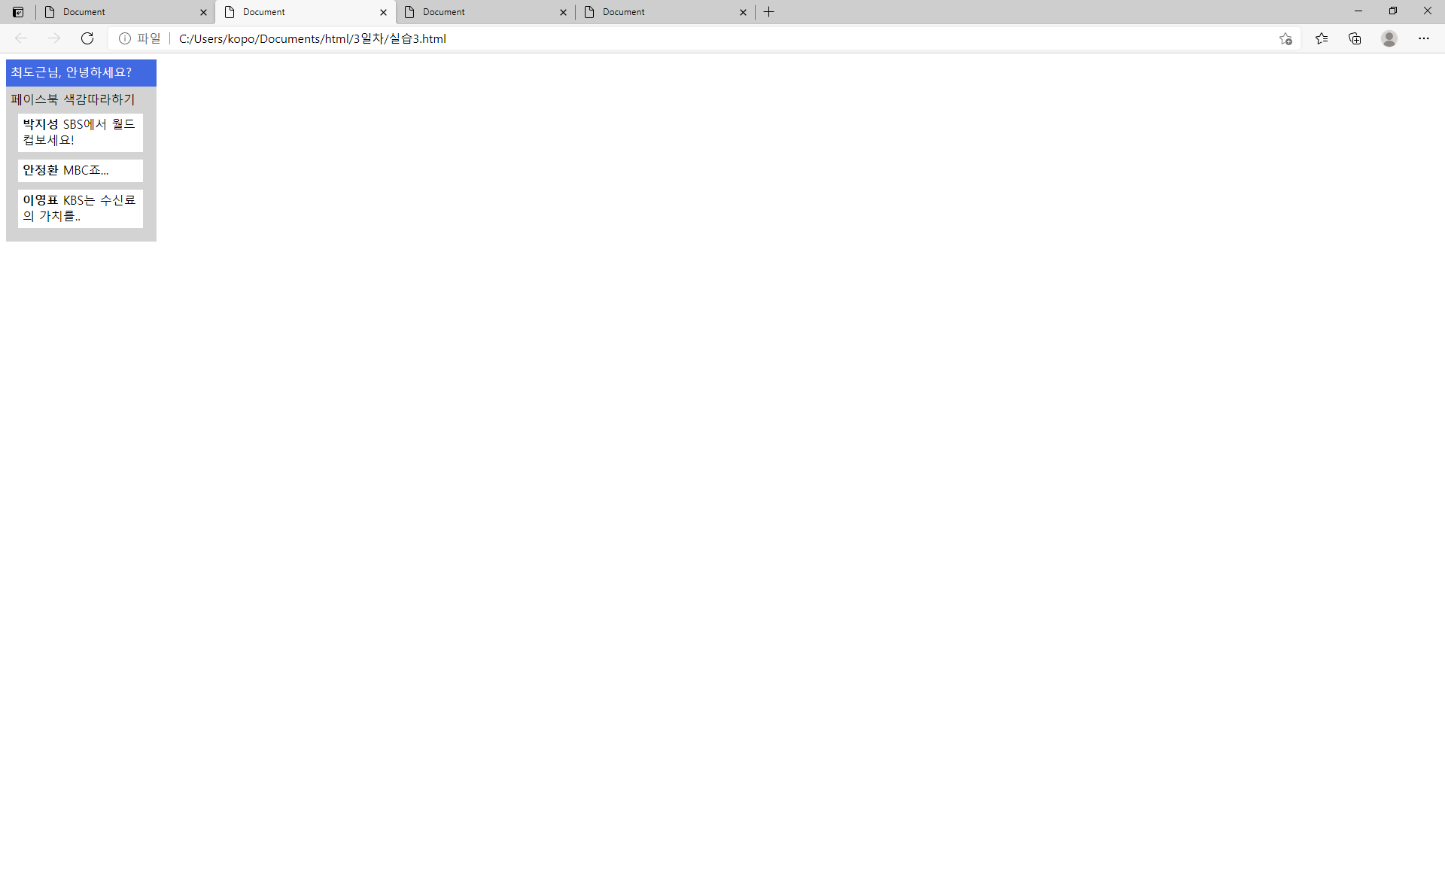
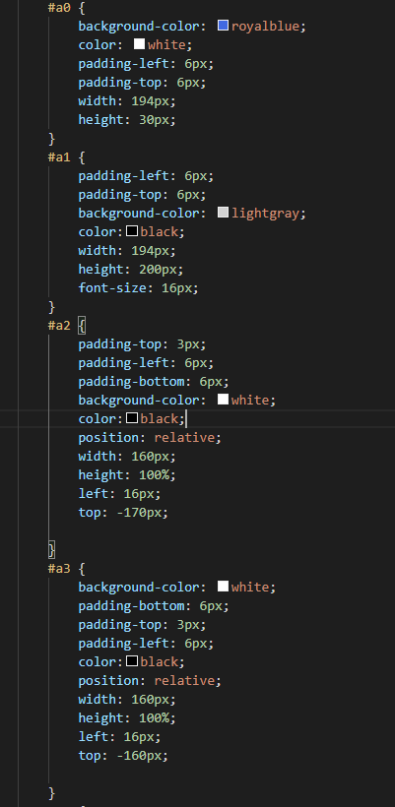
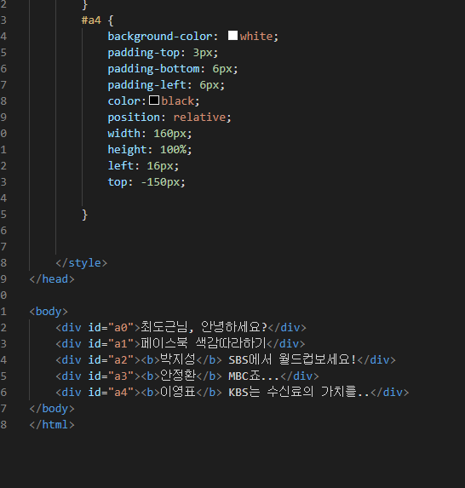
position, padding, width, height 등을 이용하여 페이스북 색감 따라하기

Slide 5
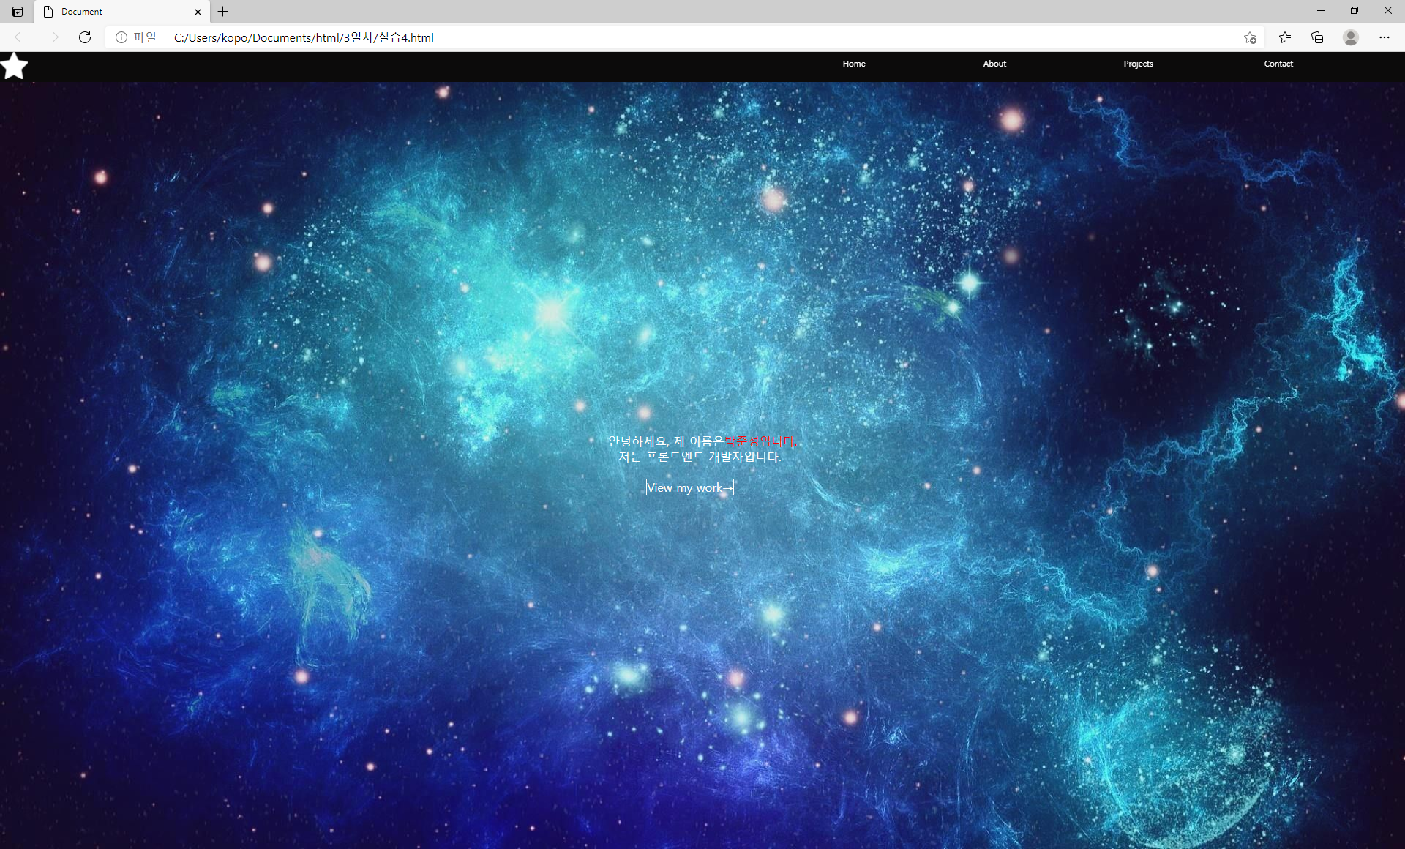
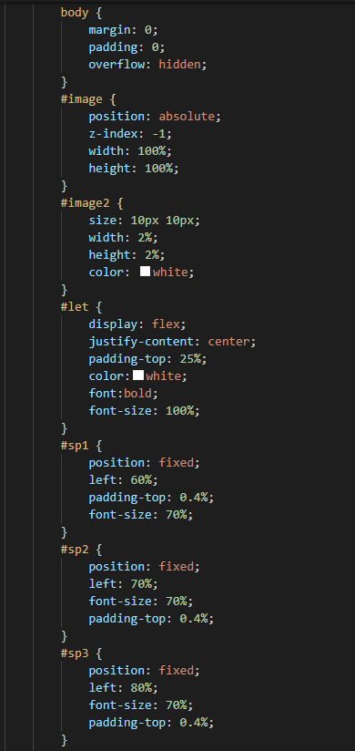
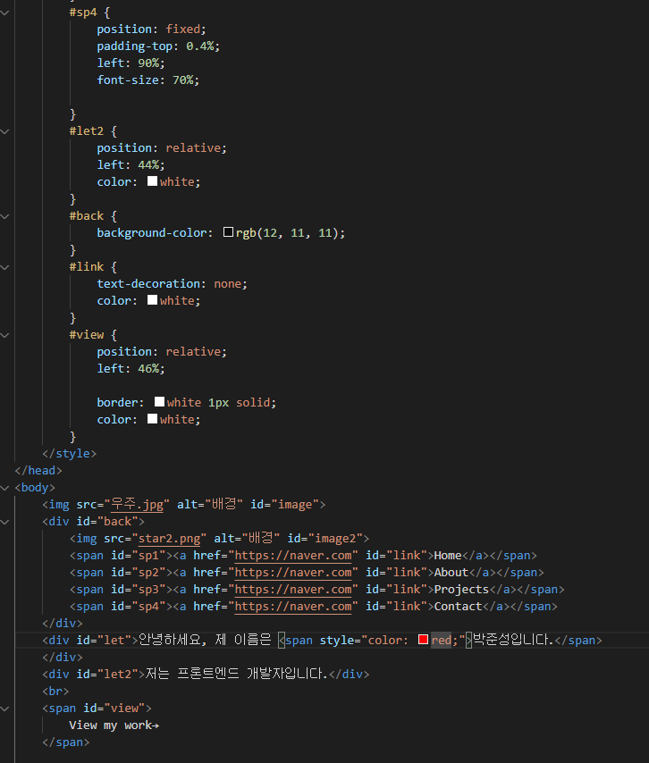
body스타일에 margin과 padding의 값을 0을 줘서 화면에 꽉 차게 설정
padding은 안쪽 여백
margin은 바깥쪽 여백

